Slide 1


ZDROWA ONA Infekcje intymne
Raport badawczy
Lipiec, 2019

Slide 2
SPIS TREŚCI
 | Slajdy
Metodologia badania | 3
Mapa raportu | 4
Podsumowanie badania | 5
Szczegółowe wyniki badania – TOTAL | 9
Struktura demograficzna | 81
Kontakt | 83

Slide 3
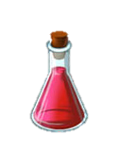
METODOLOGIA BADANIA
Celem badania było zebranie danych na temat wiedzy Polek o infekcjach intymnych i sposobach ich leczenia.
Badanie zostało zrealizowane w dniach 09.07 – 17.07.2019 przez agencję SW RESEARCH metodą wywiadów on-line (CAWI) na panelu internetowym SW Panel.
W ramach badania przeprowadzono 3204 ankiet z kobietami powyżej 16 roku życia.
Kwestionariusz badawczy został przygotowany przez agencję SW RESEARCH na podstawie zagadnień dostarczonych przez agencję MSL Group.

Slide 4
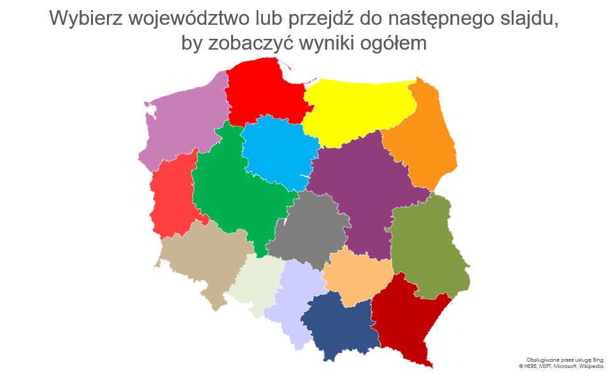
5,5%
3,9%
3,0%
3,3%
5,5%
13,8%
2,8%
9,9%
6,5%
7,1%
5,9%
2,5%
3,2%
12,4%
5,5%
9,3%

Slide 5
TŁO ZAGADNIENIA
Czy potrzebny jest tu lekarz?
Polscy internauci nierzadko poszukuję informacji na temat zdrowia i leczenia różnych chorób oraz dolegliwości w Internecie. Najczęściej zaglądają na strony internetowe (50%), rzadziej na fora poświęcone tej tematyce (13%). Wolą szukać porad, niż samemu ich udzielać (5%).
Kobiety częściej niż mężczyźni poszukują w sieci informacji na temat dolegliwości i sposobów ich zwalczania. Podejmowane przez nie działania to konsultowanie swoich objawów z innymi użytkownikami Internetu lub ustalanie sposobu leczenia na podstawie danych dostępnych online.
Polscy użytkownicy Internetu weryfikują również online informacje otrzymane podczas wizyty lekarskiej (59%), co kieruje ich czasami do zmiany postępowania leczniczego (17%). Uważają jednocześnie takie zachowanie za ryzykowne (82%), a wypowiadających się na temat zdrowia internautów postrzegają jako niekompetentnych (71%). Istnieje jednak dość liczna grupa tych, którzy za bardziej wartościowe od porad lekarskich, uważają przekazywane online, informacje osób, które podobnego problemu zdrowotnego doświadczyły (22%).
Podejmowane bez konsultacji z lekarzem działania nie tylko obejmują stosowanie się do porad dostępnych online, ale również użytkownie suplementów diety. Zaliczyć można tutaj również stosowanie suplementów diety jako środka leczącego dany objaw (24%). W przypadku infekcji intymnych popularne są również domowe sposoby leczenia (37%).
Podsumowując, chociaż Polacy często wpisują w wyszukiwarki hasła związane ze zdrowiem, nie mają zaufania do treści dostępnych w Internecie. Nie wszyscy mają też zaufanie do lekarzy i skłonni weryfikować ich zalecenia w sieci. A jak wygląda proces leczenia infekcji intymnych wśród kobiet? Czy również sięgają po informacje zamieszczone w Internecie? Czy też ufają domowym sposobom babć i mam? Na te pytania odpowie przedstawiony raport.
„Zdrowie Online”, Centrum Badania Opinii Społecznej, Warszawa 2016, N=981, badanie CAPI
„Polacy a suplementy diety”, SW Research, Warszawa, N=807, badanie CAWI
„Infekcje intymne”, SW Research, Warszawa, N=1067, badanie CAWI

Slide 6
Podsumowanie badania [1/3]
Pierwsza pomoc w przypadku infekcji intymnych
Dbanie o zdrowie intymne jest szczególnie ważne w okresie wakacyjnym. W tym czasie kobiety częściej korzystają z publicznych pływalni, chodzą na plażę, uprawiają sporty, a każda z tych czynności potencjalnie może przyczynić się do pojawienia się infekcji intymnej. Kobiety rzadko postrzegają infekcje intymne jako dolegliwości, które łatwo wyleczyć bez konsultacji z lekarzem (15%), jednocześnie często podejmują próbę samodzielnego ich wyleczenia (66%). Częściej samodzielnego leczenia podejmują się kobiety posiadające dzieci (69%; 60% kobiet nie posiadających dzieci).
Informacje na ten temat infekcji intymnych panie najczęściej czerpią w trzech źródeł. Po pierwsze, udają się do apteki skonsultować objaw z farmaceutką lub farmaceutą (49%) - szczególnie w przypadku kobiet posiadających dzieci (55%; 41% nie posiadających dzieci). Wierzą, że wiedza pracownika apteki wystarczy, by mógł dobrze doradzić im w kwestii leczenia infekcji intymnych (52%). Często w pierwszym kroku sięgają po suplementy diety (45%).
W Internecie panie przeszukują portale poświęcone zdrowiu (48%) i fora, na których wypowiadają się lekarze (40%). Część z nich jest przekonana, że wypowiedzi innych kobiet, zamieszczane w sieci, są rzetelne i prawdziwe, bo dotyczą prawdziwych doświadczeń (28%). Skoro dane działanie innym pomogło, to znaczy, że metoda jest skuteczna (28%).
Kobiety rzadziej korzystają z wiedzy i doświadczenia swoich babć, mam (26%) lub koleżanek (25%) w zakresie zwalczania objawów infekcji intymnych. Niewielka część pań jest przekonana, że jeżeli dany sposób leczenia sprawdził się w przypadku innej kobiety, będzie skuteczny również w ich (18%). Nieczęsto wierzą również, że każda domowa metoda może zadziałać na każdy rodzaj infekcji intymnej (14%).
Kobiety posiadające dzieci są ogólnie trochę bardziej skłonne poszukiwać rad innych, zarówno wśród bliskich i w Internecie. Chętniej korzystają ze sposobów leczenia infekcji intymnych wypróbowanych i polecanych przez inne kobiety.

Slide 7
Podsumowanie badania [2/3]
Gdzie kobiety najczęściej leczą się same?
Kobiety w różnych regionach Polski miewają odmienne opinie na różne tematy, tak jest i w kwestii leczenia infekcji intymnych. Wśród mieszkanek zachodniopomorskiego (35% suma odpowiedzi „raczej nie” i „zdecydowanie nie”), kujawsko-pomorskiego (33%) i opolskiego (33%) częściej panuje przekonanie, że nie jest łatwo wyleczyć infekcje intymną bez konsultacji z lekarzem. Na drugim biegunie są mieszkanki dolnośląskiego (30% - suma odpowiedzi „raczej tak” i „zdecydowanie tak”), które sądzą, że jest wiele domowych sposobów, którymi takie infekcje można wyleczyć.
Decyzję o samodzielnym podjęciu leczenia podejmują najczęściej kobiety zamieszkujące województwo świętokrzyskie (74%) i Podkarpacie (73%).
Kobiety czerpią wiedzą i informacje na temat infekcji intymnych z wielu różnych źródeł. Przede wszystkim są to konsultacje z farmaceutą. Najczęściej z ich porad korzystają mieszkanki województwa warmińsko-mazurskiego (58%) i lubuskiego (57%), najrzadziej – zachodnio-pomorskiego (39%). Portale poświęcone tematyce zdrowia najczęściej przyciągają kobiety z kujawsko-pomorskiego (54%) i świętokrzyskiego (57%). W tym ostatnim województwie zanotowano również największy odsetek kobiet deklarujących użytkowanie forów dyskusyjnych, gdzie wypowiadają się lekarze (50%) i tych, które ufają w sprawdzone metody leczenia swoich mam i babć (38%). Podlasie to miejsce, gdzie kobiety najczęściej sięgają po porady koleżanek, które już kiedyś doświadczyły podobnej infekcji (34%).

Slide 8
Podsumowanie badania [3/3]
Gdzie farmaceuci cieszą się największym zaufaniem?
Farmaceutów największym zaufaniem obdarzają mieszkanki województwa lubuskiego – 64% z nich wierzy, że ich wiedza wystarczy, by doradzić w kwestii leczenia infekcji intymnej. Dla nich też najczęściej pierwszym krokiem w przypadku pojawienia się takiej infekcji jest stosowanie suplementów diety (49%), podobnie jak w przypadku mieszkanek Podkarpacia (49%). W to, że informacje umieszczane na forach są rzetelne i prawdziwe, bo opisują doświadczenia prawdziwych kobiet, częściej niż przeciętna Polska, wierzą kobiety mieszkająca na terenie województwa lubuskiego (46%) i warmińsko-mazurskiego (45%).
Czy jeśli komuś udało się wyleczyć infekcje intymne domową metodą, to znaczy, że na pewno jest ona skuteczna? Twierdząco na to pytanie najczęściej odpowiadają mieszkanki Opolszczyzny (36%) i Podlasia (36%). Na Podkarpaciu (23%) kobiety są najczęściej skłonne stwierdzić, że metoda działająca na objawy jednej kobiety, zadziała również w przypadku innej. Przekonanych o tym, że każda domowa metoda tak samo zadziała na każdy rodzaj infekcji, jest najwięcej kobiet mieszkających na Pomorzu (19%).

Slide 9

Szczegółowe wyniki badania –
TOTAL

Slide 10

LECZENIE INFEKCJI INTYMNYCH
Czy Twoim zdaniem infekcje intymne są dolegliwością, którą łatwo wyleczyć bez konsultacji z lekarzem?
Gdy Ciebie dotyka infekcja intymna, najpierw próbujesz wyleczyć ją sama?
Dane w %
N=3204

Slide 11
LECZENIE INFEKCJI INTYMNYCH [podział: posiadanie dzieci]
Czy Twoim zdaniem infekcje intymne są dolegliwością, którą łatwo wyleczyć bez konsultacji z lekarzem?
Gdy Ciebie dotyka infekcja intymna, najpierw próbujesz wyleczyć ją sama?
Dane w %

Slide 12

ŹRÓDŁO WIEDZY O SPOSOBACH LECZENIA INFEKCJI INTYMNYCH
Skąd najczęściej czerpiesz informacje na temat zwalczania chorób intymnych?
Wcześniejsze doświadczenia
Praca w służbie zdrowia
Studia medyczne
Reklamy
Fachowa literatura
Możliwość udzielania kilku odpowiedzi.
Dane w %
N=3204

Slide 13
ŹRÓDŁO WIEDZY O SPOSOBACH LECZENIA INFEKCJI INTYMNYCH [podział: posiadanie dzieci]
Skąd najczęściej czerpiesz informacje na temat zwalczania chorób intymnych?
Wcześniejsze doświadczenia
Praca w służbie zdrowia
Studia medyczne
Reklamy
Fachowa literatura
Możliwość udzielania kilku odpowiedzi.
Dane w %

Slide 14



SPOSOBY LECZENIA INFEKCJI INTYMNYCH
Wróć do początku raportu
Oceń w jakim stopniu zgadzasz się z poniższymi stwierdzeniami:
TOP 2 *
Ufam, że wiedza farmaceuty(ki) jest wystarczająca, by doradzić mi w kwestii infekcji intymnych |  | 52
Stosowanie suplementów dostępnych bez recepty jest zawsze pierwszym krokiem w zwalczaniu infekcji |  | 45
Informacje zamieszczone na kobiecych forach internetowych są rzetelne i prawdziwe, ponieważ są tam opisane prawdziwe doświadczenia kobiet |  | 28
Jeśli komuś udało się wyleczyć infekcje intymne domową metodą, to znaczy, że na pewno jest ona skuteczna |  | 28
Wszystkie stosowane metody, jeśli działają na jedną kobietę to znaczy, że zadziałają również na mnie |  | 18
Każda domowa metoda tak samo zadziała na każdy rodzaj infekcji intymnej |  | 14
*Suma odpowiedzi „Zdecydowanie się zgadzam” i „ Raczej się zgadzam”
Dane w %
N=3204

Slide 15
SPOSOBY LECZENIA INFEKCJI INTYMNYCH [podział: posiadanie dzieci]
Wróć do początku raportu
Oceń w jakim stopniu zgadzasz się z poniższymi stwierdzeniami:
Ufam, że wiedza farmaceuty(ki) jest wystarczająca, by doradzić mi w kwestii infekcji intymnych
Stosowanie suplementów dostępnych bez recepty jest zawsze pierwszym krokiem w zwalczaniu infekcji
Informacje zamieszczone na kobiecych forach internetowych są rzetelne i prawdziwe, ponieważ są tam opisane prawdziwe doświadczenia kobiet
Dane w %
N=3204

Slide 16
SPOSOBY LECZENIA INFEKCJI INTYMNYCH [podział: posiadanie dzieci]
Wróć do początku raportu
Oceń w jakim stopniu zgadzasz się z poniższymi stwierdzeniami:
Jeśli komuś udało się wyleczyć infekcje intymne domową metodą, to znaczy, że na pewno jest ona skuteczna
Wszystkie stosowane metody, jeśli działają na jedną kobietę to znaczy, że zadziałają również na mnie
Każda domowa metoda tak samo zadziała na każdy rodzaj infekcji intymnej
Dane w %
N=3204

Slide 17

Szczegółowe wyniki badania –
województwo dolnośląskie

Slide 18
LECZENIE INFEKCJI INTYMNYCH
Czy Twoim zdaniem infekcje intymne są dolegliwością, którą łatwo wyleczyć bez konsultacji z lekarzem?
Gdy Ciebie dotyka infekcja intymna, najpierw próbujesz wyleczyć ją sama?
Dane w %
N=228

Slide 19
ŹRÓDŁO WIEDZY O SPOSOBACH LECZENIA INFEKCJI INTYMNYCH
Skąd najczęściej czerpiesz informacje na temat zwalczania chorób intymnych?
Możliwość udzielania kilku odpowiedzi.
Dane w %
N=228

Slide 20
SPOSOBY LECZENIA INFEKCJI INTYMNYCH
Wróć do początku raportu
Oceń w jakim stopniu zgadzasz się z poniższymi stwierdzeniami:
TOP 2 *
Ufam, że wiedza farmaceuty(ki) jest wystarczająca, by doradzić mi w kwestii infekcji intymnych |  | 55
Stosowanie suplementów dostępnych bez recepty jest zawsze pierwszym krokiem w zwalczaniu infekcji |  | 48
Informacje zamieszczone na kobiecych forach internetowych są rzetelne i prawdziwe, ponieważ są tam opisane prawdziwe doświadczenia kobiet |  | 33
Jeśli komuś udało się wyleczyć infekcje intymne domową metodą, to znaczy, że na pewno jest ona skuteczna |  | 24
Wszystkie stosowane metody, jeśli działają na jedną kobietę to znaczy, że zadziałają również na mnie |  | 19
Każda domowa metoda tak samo zadziała na każdy rodzaj infekcji intymnej |  | 11
*Suma odpowiedzi „Zdecydowanie się zgadzam” i „ Raczej się zgadzam”
Dane w %
N=228

Slide 21

Szczegółowe wyniki badania –
województwo kujawsko-pomorskie

Slide 22
LECZENIE INFEKCJI INTYMNYCH
Czy Twoim zdaniem infekcje intymne są dolegliwością, którą łatwo wyleczyć bez konsultacji z lekarzem?
Gdy Ciebie dotyka infekcja intymna, najpierw próbujesz wyleczyć ją sama?
Dane w %
N=175

Slide 23
ŹRÓDŁO WIEDZY O SPOSOBACH LECZENIA INFEKCJI INTYMNYCH
Skąd najczęściej czerpiesz informacje na temat zwalczania chorób intymnych?
Możliwość udzielania kilku odpowiedzi.
Dane w %
N=175

Slide 24
SPOSOBY LECZENIA INFEKCJI INTYMNYCH
Wróć do początku raportu
Oceń w jakim stopniu zgadzasz się z poniższymi stwierdzeniami:
TOP 2 *
Ufam, że wiedza farmaceuty(ki) jest wystarczająca, by doradzić mi w kwestii infekcji intymnych |  | 53
Stosowanie suplementów dostępnych bez recepty jest zawsze pierwszym krokiem w zwalczaniu infekcji |  | 39
Informacje zamieszczone na kobiecych forach internetowych są rzetelne i prawdziwe, ponieważ są tam opisane prawdziwe doświadczenia kobiet |  | 32
Jeśli komuś udało się wyleczyć infekcje intymne domową metodą, to znaczy, że na pewno jest ona skuteczna |  | 22
Wszystkie stosowane metody, jeśli działają na jedną kobietę to znaczy, że zadziałają również na mnie |  | 15
Każda domowa metoda tak samo zadziała na każdy rodzaj infekcji intymnej |  | 11
*Suma odpowiedzi „Zdecydowanie się zgadzam” i „ Raczej się zgadzam”
Dane w %
N=175

Slide 25

Szczegółowe wyniki badania –
województwo lubelskie

Slide 26
LECZENIE INFEKCJI INTYMNYCH
Czy Twoim zdaniem infekcje intymne są dolegliwością, którą łatwo wyleczyć bez konsultacji z lekarzem?
Gdy Ciebie dotyka infekcja intymna, najpierw próbujesz wyleczyć ją sama?
Dane w %
N=188

Slide 27
ŹRÓDŁO WIEDZY O SPOSOBACH LECZENIA INFEKCJI INTYMNYCH
Skąd najczęściej czerpiesz informacje na temat zwalczania chorób intymnych?
Możliwość udzielania kilku odpowiedzi.
Dane w %
N=188

Slide 28
SPOSOBY LECZENIA INFEKCJI INTYMNYCH
Wróć do początku raportu
Oceń w jakim stopniu zgadzasz się z poniższymi stwierdzeniami:
TOP 2 *
Ufam, że wiedza farmaceuty(ki) jest wystarczająca, by doradzić mi w kwestii infekcji intymnych |  | 44
Stosowanie suplementów dostępnych bez recepty jest zawsze pierwszym krokiem w zwalczaniu infekcji |  | 41
Informacje zamieszczone na kobiecych forach internetowych są rzetelne i prawdziwe, ponieważ są tam opisane prawdziwe doświadczenia kobiet |  | 33
Jeśli komuś udało się wyleczyć infekcje intymne domową metodą, to znaczy, że na pewno jest ona skuteczna |  | 22
Wszystkie stosowane metody, jeśli działają na jedną kobietę to znaczy, że zadziałają również na mnie |  | 18
Każda domowa metoda tak samo zadziała na każdy rodzaj infekcji intymnej |  | 14
*Suma odpowiedzi „Zdecydowanie się zgadzam” i „ Raczej się zgadzam”
Dane w %
N=188

Slide 29

Szczegółowe wyniki badania –
województwo lubuskie

Slide 30
LECZENIE INFEKCJI INTYMNYCH
Czy Twoim zdaniem infekcje intymne są dolegliwością, którą łatwo wyleczyć bez konsultacji z lekarzem?
Gdy Ciebie dotyka infekcja intymna, najpierw próbujesz wyleczyć ją sama?
Dane w %
N=89

Slide 31
ŹRÓDŁO WIEDZY O SPOSOBACH LECZENIA INFEKCJI INTYMNYCH
Skąd najczęściej czerpiesz informacje na temat zwalczania chorób intymnych?
Możliwość udzielania kilku odpowiedzi.
Dane w %
N=89

Slide 32
SPOSOBY LECZENIA INFEKCJI INTYMNYCH
Wróć do początku raportu
Oceń w jakim stopniu zgadzasz się z poniższymi stwierdzeniami:
TOP 2 *
Ufam, że wiedza farmaceuty(ki) jest wystarczająca, by doradzić mi w kwestii infekcji intymnych |  | 64
Stosowanie suplementów dostępnych bez recepty jest zawsze pierwszym krokiem w zwalczaniu infekcji |  | 49
Informacje zamieszczone na kobiecych forach internetowych są rzetelne i prawdziwe, ponieważ są tam opisane prawdziwe doświadczenia kobiet |  | 46
Jeśli komuś udało się wyleczyć infekcje intymne domową metodą, to znaczy, że na pewno jest ona skuteczna |  | 27
Wszystkie stosowane metody, jeśli działają na jedną kobietę to znaczy, że zadziałają również na mnie |  | 18
Każda domowa metoda tak samo zadziała na każdy rodzaj infekcji intymnej |  | 10
*Suma odpowiedzi „Zdecydowanie się zgadzam” i „ Raczej się zgadzam”
Dane w %
N=89

Slide 33
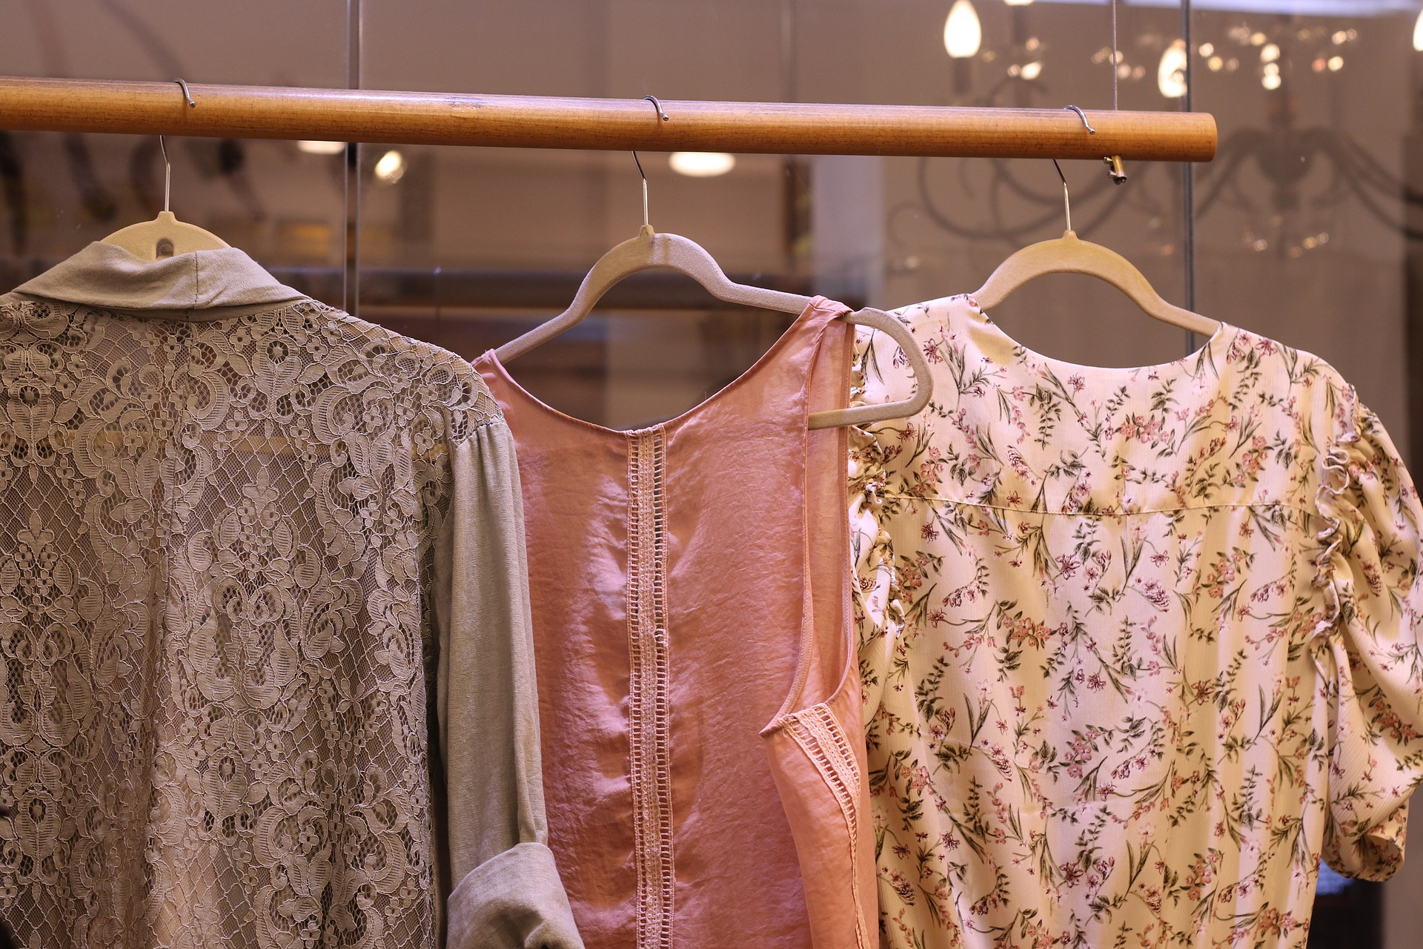
Szczegółowe wyniki badania –
województwo łódzkie

Slide 34
LECZENIE INFEKCJI INTYMNYCH
Czy Twoim zdaniem infekcje intymne są dolegliwością, którą łatwo wyleczyć bez konsultacji z lekarzem?
Gdy Ciebie dotyka infekcja intymna, najpierw próbujesz wyleczyć ją sama?
Dane w %
N=209

Slide 35
ŹRÓDŁO WIEDZY O SPOSOBACH LECZENIA INFEKCJI INTYMNYCH
Skąd najczęściej czerpiesz informacje na temat zwalczania chorób intymnych?
Możliwość udzielania kilku odpowiedzi.
Dane w %
N=209

Slide 36
SPOSOBY LECZENIA INFEKCJI INTYMNYCH
Wróć do początku raportu
Oceń w jakim stopniu zgadzasz się z poniższymi stwierdzeniami:
TOP 2 *
Ufam, że wiedza farmaceuty(ki) jest wystarczająca, by doradzić mi w kwestii infekcji intymnych |  | 51
Stosowanie suplementów dostępnych bez recepty jest zawsze pierwszym krokiem w zwalczaniu infekcji |  | 46
Informacje zamieszczone na kobiecych forach internetowych są rzetelne i prawdziwe, ponieważ są tam opisane prawdziwe doświadczenia kobiet |  | 36
Jeśli komuś udało się wyleczyć infekcje intymne domową metodą, to znaczy, że na pewno jest ona skuteczna |  | 31
Wszystkie stosowane metody, jeśli działają na jedną kobietę to znaczy, że zadziałają również na mnie |  | 20
Każda domowa metoda tak samo zadziała na każdy rodzaj infekcji intymnej |  | 12
*Suma odpowiedzi „Zdecydowanie się zgadzam” i „ Raczej się zgadzam”
Dane w %
N=209

Slide 37

Szczegółowe wyniki badania –
województwo małopolskie

Slide 38
LECZENIE INFEKCJI INTYMNYCH
Czy Twoim zdaniem infekcje intymne są dolegliwością, którą łatwo wyleczyć bez konsultacji z lekarzem?
Gdy Ciebie dotyka infekcja intymna, najpierw próbujesz wyleczyć ją sama?
Dane w %
N=298

Slide 39
ŹRÓDŁO WIEDZY O SPOSOBACH LECZENIA INFEKCJI INTYMNYCH
Skąd najczęściej czerpiesz informacje na temat zwalczania chorób intymnych?
Możliwość udzielania kilku odpowiedzi.
Dane w %
N=298

Slide 40
SPOSOBY LECZENIA INFEKCJI INTYMNYCH
Wróć do początku raportu
Oceń w jakim stopniu zgadzasz się z poniższymi stwierdzeniami:
TOP 2 *
Ufam, że wiedza farmaceuty(ki) jest wystarczająca, by doradzić mi w kwestii infekcji intymnych |  | 47
Stosowanie suplementów dostępnych bez recepty jest zawsze pierwszym krokiem w zwalczaniu infekcji |  | 46
Informacje zamieszczone na kobiecych forach internetowych są rzetelne i prawdziwe, ponieważ są tam opisane prawdziwe doświadczenia kobiet |  | 35
Jeśli komuś udało się wyleczyć infekcje intymne domową metodą, to znaczy, że na pewno jest ona skuteczna |  | 28
Wszystkie stosowane metody, jeśli działają na jedną kobietę to znaczy, że zadziałają również na mnie |  | 18
Każda domowa metoda tak samo zadziała na każdy rodzaj infekcji intymnej |  | 13
*Suma odpowiedzi „Zdecydowanie się zgadzam” i „ Raczej się zgadzam”
Dane w %
N=298

Slide 41

Szczegółowe wyniki badania –
województwo mazowieckie

Slide 42
LECZENIE INFEKCJI INTYMNYCH
Czy Twoim zdaniem infekcje intymne są dolegliwością, którą łatwo wyleczyć bez konsultacji z lekarzem?
Gdy Ciebie dotyka infekcja intymna, najpierw próbujesz wyleczyć ją sama?
Dane w %
N=443

Slide 43
ŹRÓDŁO WIEDZY O SPOSOBACH LECZENIA INFEKCJI INTYMNYCH
Skąd najczęściej czerpiesz informacje na temat zwalczania chorób intymnych?
Możliwość udzielania kilku odpowiedzi.
Dane w %
N=443

Slide 44
SPOSOBY LECZENIA INFEKCJI INTYMNYCH
Wróć do początku raportu
Oceń w jakim stopniu zgadzasz się z poniższymi stwierdzeniami:
TOP 2 *
Ufam, że wiedza farmaceuty(ki) jest wystarczająca, by doradzić mi w kwestii infekcji intymnych |  | 52
Stosowanie suplementów dostępnych bez recepty jest zawsze pierwszym krokiem w zwalczaniu infekcji |  | 45
Informacje zamieszczone na kobiecych forach internetowych są rzetelne i prawdziwe, ponieważ są tam opisane prawdziwe doświadczenia kobiet |  | 32
Jeśli komuś udało się wyleczyć infekcje intymne domową metodą, to znaczy, że na pewno jest ona skuteczna |  | 26
Wszystkie stosowane metody, jeśli działają na jedną kobietę to znaczy, że zadziałają również na mnie |  | 20
Każda domowa metoda tak samo zadziała na każdy rodzaj infekcji intymnej |  | 14
*Suma odpowiedzi „Zdecydowanie się zgadzam” i „ Raczej się zgadzam”
Dane w %
N=443

Slide 45
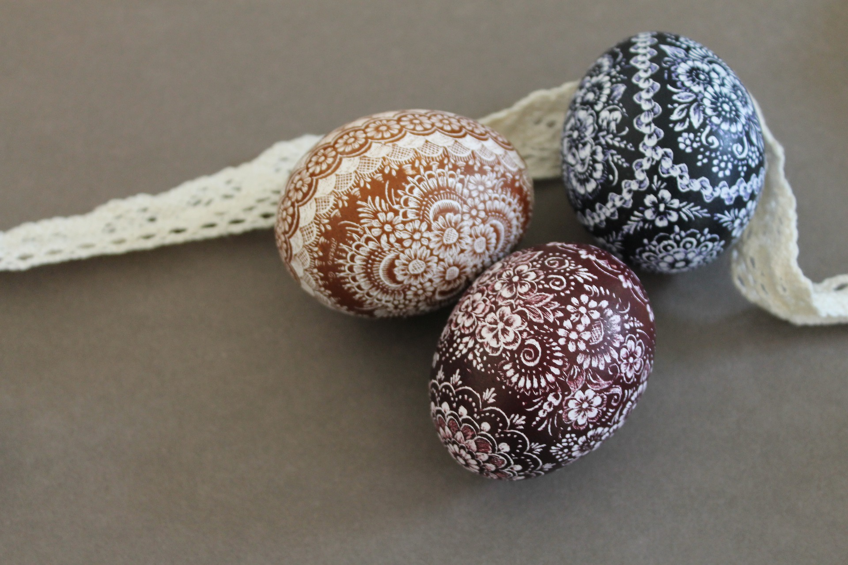
Szczegółowe wyniki badania –
województwo opolskie

Slide 46
LECZENIE INFEKCJI INTYMNYCH
Czy Twoim zdaniem infekcje intymne są dolegliwością, którą łatwo wyleczyć bez konsultacji z lekarzem?
Gdy Ciebie dotyka infekcja intymna, najpierw próbujesz wyleczyć ją sama?
Dane w %
N=81

Slide 47
ŹRÓDŁO WIEDZY O SPOSOBACH LECZENIA INFEKCJI INTYMNYCH
Skąd najczęściej czerpiesz informacje na temat zwalczania chorób intymnych?
Możliwość udzielania kilku odpowiedzi.
Dane w %
N=81

Slide 48
SPOSOBY LECZENIA INFEKCJI INTYMNYCH
Wróć do początku raportu
Oceń w jakim stopniu zgadzasz się z poniższymi stwierdzeniami:
TOP 2 *
Ufam, że wiedza farmaceuty(ki) jest wystarczająca, by doradzić mi w kwestii infekcji intymnych |  | 58
Stosowanie suplementów dostępnych bez recepty jest zawsze pierwszym krokiem w zwalczaniu infekcji |  | 46
Informacje zamieszczone na kobiecych forach internetowych są rzetelne i prawdziwe, ponieważ są tam opisane prawdziwe doświadczenia kobiet |  | 38
Jeśli komuś udało się wyleczyć infekcje intymne domową metodą, to znaczy, że na pewno jest ona skuteczna |  | 36
Wszystkie stosowane metody, jeśli działają na jedną kobietę to znaczy, że zadziałają również na mnie |  | 16
Każda domowa metoda tak samo zadziała na każdy rodzaj infekcji intymnej |  | 15
*Suma odpowiedzi „Zdecydowanie się zgadzam” i „ Raczej się zgadzam”
Dane w %
N=81

Slide 49

Szczegółowe wyniki badania –
województwo podkarpackie

Slide 50
LECZENIE INFEKCJI INTYMNYCH
Czy Twoim zdaniem infekcje intymne są dolegliwością, którą łatwo wyleczyć bez konsultacji z lekarzem?
Gdy Ciebie dotyka infekcja intymna, najpierw próbujesz wyleczyć ją sama?
Dane w %
N=177

Slide 51
ŹRÓDŁO WIEDZY O SPOSOBACH LECZENIA INFEKCJI INTYMNYCH
Skąd najczęściej czerpiesz informacje na temat zwalczania chorób intymnych?
Możliwość udzielania kilku odpowiedzi.
Dane w %
N=177

Slide 52
SPOSOBY LECZENIA INFEKCJI INTYMNYCH
Wróć do początku raportu
Oceń w jakim stopniu zgadzasz się z poniższymi stwierdzeniami:
TOP 2 *
Ufam, że wiedza farmaceuty(ki) jest wystarczająca, by doradzić mi w kwestii infekcji intymnych |  | 55
Stosowanie suplementów dostępnych bez recepty jest zawsze pierwszym krokiem w zwalczaniu infekcji |  | 49
Informacje zamieszczone na kobiecych forach internetowych są rzetelne i prawdziwe, ponieważ są tam opisane prawdziwe doświadczenia kobiet |  | 40
Jeśli komuś udało się wyleczyć infekcje intymne domową metodą, to znaczy, że na pewno jest ona skuteczna |  | 28
Wszystkie stosowane metody, jeśli działają na jedną kobietę to znaczy, że zadziałają również na mnie |  | 23
Każda domowa metoda tak samo zadziała na każdy rodzaj infekcji intymnej |  | 15
*Suma odpowiedzi „Zdecydowanie się zgadzam” i „ Raczej się zgadzam”
Dane w %
N=177

Slide 53
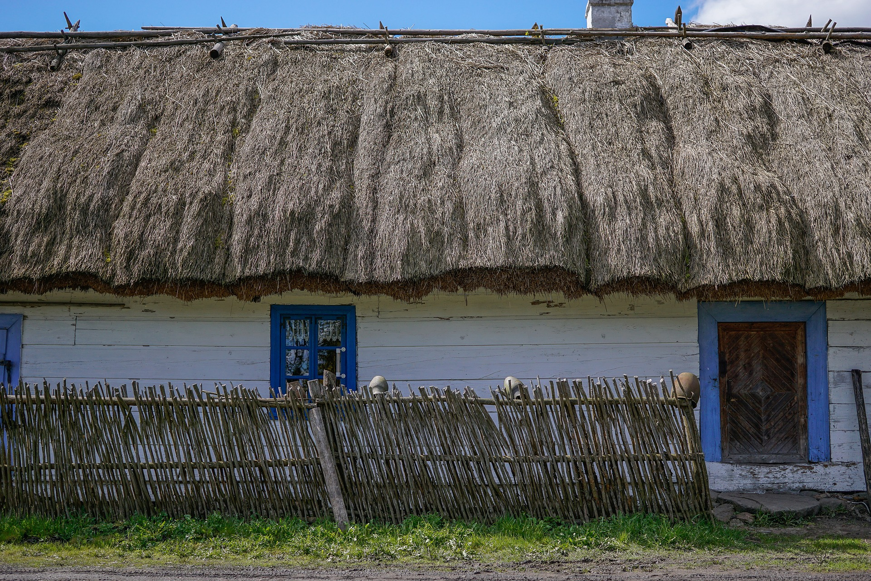
Szczegółowe wyniki badania –
województwo podlaskie

Slide 54
LECZENIE INFEKCJI INTYMNYCH
Czy Twoim zdaniem infekcje intymne są dolegliwością, którą łatwo wyleczyć bez konsultacji z lekarzem?
Gdy Ciebie dotyka infekcja intymna, najpierw próbujesz wyleczyć ją sama?
Dane w %
N=107

Slide 55
ŹRÓDŁO WIEDZY O SPOSOBACH LECZENIA INFEKCJI INTYMNYCH
Skąd najczęściej czerpiesz informacje na temat zwalczania chorób intymnych?
Możliwość udzielania kilku odpowiedzi.
Dane w %
N=107

Slide 56
SPOSOBY LECZENIA INFEKCJI INTYMNYCH
Wróć do początku raportu
Oceń w jakim stopniu zgadzasz się z poniższymi stwierdzeniami:
TOP 2 *
Ufam, że wiedza farmaceuty(ki) jest wystarczająca, by doradzić mi w kwestii infekcji intymnych |  | 52
Stosowanie suplementów dostępnych bez recepty jest zawsze pierwszym krokiem w zwalczaniu infekcji |  | 38
Informacje zamieszczone na kobiecych forach internetowych są rzetelne i prawdziwe, ponieważ są tam opisane prawdziwe doświadczenia kobiet |  | 37
Jeśli komuś udało się wyleczyć infekcje intymne domową metodą, to znaczy, że na pewno jest ona skuteczna |  | 36
Wszystkie stosowane metody, jeśli działają na jedną kobietę to znaczy, że zadziałają również na mnie |  | 19
Każda domowa metoda tak samo zadziała na każdy rodzaj infekcji intymnej |  | 16
*Suma odpowiedzi „Zdecydowanie się zgadzam” i „ Raczej się zgadzam”
Dane w %
N=107

Slide 57

Szczegółowe wyniki badania –
województwo pomorskie

Slide 58
LECZENIE INFEKCJI INTYMNYCH
Czy Twoim zdaniem infekcje intymne są dolegliwością, którą łatwo wyleczyć bez konsultacji z lekarzem?
Gdy Ciebie dotyka infekcja intymna, najpierw próbujesz wyleczyć ją sama?
Dane w %
N=175

Slide 59
ŹRÓDŁO WIEDZY O SPOSOBACH LECZENIA INFEKCJI INTYMNYCH
Skąd najczęściej czerpiesz informacje na temat zwalczania chorób intymnych?
Możliwość udzielania kilku odpowiedzi.
Dane w %
N=175

Slide 60
SPOSOBY LECZENIA INFEKCJI INTYMNYCH
Wróć do początku raportu
Oceń w jakim stopniu zgadzasz się z poniższymi stwierdzeniami:
TOP 2 *
Ufam, że wiedza farmaceuty(ki) jest wystarczająca, by doradzić mi w kwestii infekcji intymnych |  | 54
Stosowanie suplementów dostępnych bez recepty jest zawsze pierwszym krokiem w zwalczaniu infekcji |  | 46
Informacje zamieszczone na kobiecych forach internetowych są rzetelne i prawdziwe, ponieważ są tam opisane prawdziwe doświadczenia kobiet |  | 37
Jeśli komuś udało się wyleczyć infekcje intymne domową metodą, to znaczy, że na pewno jest ona skuteczna |  | 32
Wszystkie stosowane metody, jeśli działają na jedną kobietę to znaczy, że zadziałają również na mnie |  | 19
Każda domowa metoda tak samo zadziała na każdy rodzaj infekcji intymnej |  | 19
*Suma odpowiedzi „Zdecydowanie się zgadzam” i „ Raczej się zgadzam”
Dane w %
N=175

Slide 61

Szczegółowe wyniki badania –
województwo śląskie

Slide 62
LECZENIE INFEKCJI INTYMNYCH
Czy Twoim zdaniem infekcje intymne są dolegliwością, którą łatwo wyleczyć bez konsultacji z lekarzem?
Gdy Ciebie dotyka infekcja intymna, najpierw próbujesz wyleczyć ją sama?
Dane w %
N=396

Slide 63
ŹRÓDŁO WIEDZY O SPOSOBACH LECZENIA INFEKCJI INTYMNYCH
Skąd najczęściej czerpiesz informacje na temat zwalczania chorób intymnych?
Możliwość udzielania kilku odpowiedzi.
Dane w %
N=396

Slide 64
SPOSOBY LECZENIA INFEKCJI INTYMNYCH
Wróć do początku raportu
Oceń w jakim stopniu zgadzasz się z poniższymi stwierdzeniami:
TOP 2 *
Ufam, że wiedza farmaceuty(ki) jest wystarczająca, by doradzić mi w kwestii infekcji intymnych |  | 54
Stosowanie suplementów dostępnych bez recepty jest zawsze pierwszym krokiem w zwalczaniu infekcji |  | 46
Informacje zamieszczone na kobiecych forach internetowych są rzetelne i prawdziwe, ponieważ są tam opisane prawdziwe doświadczenia kobiet |  | 37
Jeśli komuś udało się wyleczyć infekcje intymne domową metodą, to znaczy, że na pewno jest ona skuteczna |  | 30
Wszystkie stosowane metody, jeśli działają na jedną kobietę to znaczy, że zadziałają również na mnie |  | 16
Każda domowa metoda tak samo zadziała na każdy rodzaj infekcji intymnej |  | 16
*Suma odpowiedzi „Zdecydowanie się zgadzam” i „ Raczej się zgadzam”
Dane w %
N=396

Slide 65

Szczegółowe wyniki badania –
województwo świętokrzyskie

Slide 66
LECZENIE INFEKCJI INTYMNYCH
Czy Twoim zdaniem infekcje intymne są dolegliwością, którą łatwo wyleczyć bez konsultacji z lekarzem?
Gdy Ciebie dotyka infekcja intymna, najpierw próbujesz wyleczyć ją sama?
Dane w %
N=101

Slide 67
ŹRÓDŁO WIEDZY O SPOSOBACH LECZENIA INFEKCJI INTYMNYCH
Skąd najczęściej czerpiesz informacje na temat zwalczania chorób intymnych?
Możliwość udzielania kilku odpowiedzi.
Dane w %
N=101

Slide 68
SPOSOBY LECZENIA INFEKCJI INTYMNYCH
Wróć do początku raportu
Oceń w jakim stopniu zgadzasz się z poniższymi stwierdzeniami:
TOP 2 *
Ufam, że wiedza farmaceuty(ki) jest wystarczająca, by doradzić mi w kwestii infekcji intymnych |  | 45
Stosowanie suplementów dostępnych bez recepty jest zawsze pierwszym krokiem w zwalczaniu infekcji |  | 48
Informacje zamieszczone na kobiecych forach internetowych są rzetelne i prawdziwe, ponieważ są tam opisane prawdziwe doświadczenia kobiet |  | 37
Jeśli komuś udało się wyleczyć infekcje intymne domową metodą, to znaczy, że na pewno jest ona skuteczna |  | 29
Wszystkie stosowane metody, jeśli działają na jedną kobietę to znaczy, że zadziałają również na mnie |  | 15
Każda domowa metoda tak samo zadziała na każdy rodzaj infekcji intymnej |  | 8
*Suma odpowiedzi „Zdecydowanie się zgadzam” i „ Raczej się zgadzam”
Dane w %
N=101

Slide 69

Szczegółowe wyniki badania –
województwo warmińsko-mazurskie

Slide 70
LECZENIE INFEKCJI INTYMNYCH
Czy Twoim zdaniem infekcje intymne są dolegliwością, którą łatwo wyleczyć bez konsultacji z lekarzem?
Gdy Ciebie dotyka infekcja intymna, najpierw próbujesz wyleczyć ją sama?
Dane w %
N=96

Slide 71
ŹRÓDŁO WIEDZY O SPOSOBACH LECZENIA INFEKCJI INTYMNYCH
Skąd najczęściej czerpiesz informacje na temat zwalczania chorób intymnych?
Możliwość udzielania kilku odpowiedzi.
Dane w %
N=96

Slide 72
SPOSOBY LECZENIA INFEKCJI INTYMNYCH
Wróć do początku raportu
Oceń w jakim stopniu zgadzasz się z poniższymi stwierdzeniami:
TOP 2 *
Ufam, że wiedza farmaceuty(ki) jest wystarczająca, by doradzić mi w kwestii infekcji intymnych |  | 51
Stosowanie suplementów dostępnych bez recepty jest zawsze pierwszym krokiem w zwalczaniu infekcji |  | 35
Informacje zamieszczone na kobiecych forach internetowych są rzetelne i prawdziwe, ponieważ są tam opisane prawdziwe doświadczenia kobiet |  | 45
Jeśli komuś udało się wyleczyć infekcje intymne domową metodą, to znaczy, że na pewno jest ona skuteczna |  | 30
Każda domowa metoda tak samo zadziała na każdy rodzaj infekcji intymnej |  | 16
Wszystkie stosowane metody, jeśli działają na jedną kobietę to znaczy, że zadziałają również na mnie |  | 14
*Suma odpowiedzi „Zdecydowanie się zgadzam” i „ Raczej się zgadzam”
Dane w %
N=96

Slide 73

Szczegółowe wyniki badania –
województwo wielkopolskie

Slide 74
LECZENIE INFEKCJI INTYMNYCH
Czy Twoim zdaniem infekcje intymne są dolegliwością, którą łatwo wyleczyć bez konsultacji z lekarzem?
Gdy Ciebie dotyka infekcja intymna, najpierw próbujesz wyleczyć ją sama?
Dane w %
N=316

Slide 75
ŹRÓDŁO WIEDZY O SPOSOBACH LECZENIA INFEKCJI INTYMNYCH
Skąd najczęściej czerpiesz informacje na temat zwalczania chorób intymnych?
Możliwość udzielania kilku odpowiedzi.
Dane w %
N=316

Slide 76
SPOSOBY LECZENIA INFEKCJI INTYMNYCH
Wróć do początku raportu
Oceń w jakim stopniu zgadzasz się z poniższymi stwierdzeniami:
TOP 2 *
Ufam, że wiedza farmaceuty(ki) jest wystarczająca, by doradzić mi w kwestii infekcji intymnych |  | 55
Stosowanie suplementów dostępnych bez recepty jest zawsze pierwszym krokiem w zwalczaniu infekcji |  | 48
Informacje zamieszczone na kobiecych forach internetowych są rzetelne i prawdziwe, ponieważ są tam opisane prawdziwe doświadczenia kobiet |  | 37
Jeśli komuś udało się wyleczyć infekcje intymne domową metodą, to znaczy, że na pewno jest ona skuteczna |  | 27
Wszystkie stosowane metody, jeśli działają na jedną kobietę to znaczy, że zadziałają również na mnie |  | 17
Każda domowa metoda tak samo zadziała na każdy rodzaj infekcji intymnej |  | 14
*Suma odpowiedzi „Zdecydowanie się zgadzam” i „ Raczej się zgadzam”
Dane w %
N=316

Slide 77

Szczegółowe wyniki badania –
województwo zachodniopomorskie

Slide 78
LECZENIE INFEKCJI INTYMNYCH
Czy Twoim zdaniem infekcje intymne są dolegliwością, którą łatwo wyleczyć bez konsultacji z lekarzem?
Gdy Ciebie dotyka infekcja intymna, najpierw próbujesz wyleczyć ją sama?
Dane w %
N=125

Slide 79
ŹRÓDŁO WIEDZY O SPOSOBACH LECZENIA INFEKCJI INTYMNYCH
Skąd najczęściej czerpiesz informacje na temat zwalczania chorób intymnych?
Możliwość udzielania kilku odpowiedzi.
Dane w %
N=125

Slide 80
SPOSOBY LECZENIA INFEKCJI INTYMNYCH
Wróć do początku raportu
Oceń w jakim stopniu zgadzasz się z poniższymi stwierdzeniami:
TOP 2 *
Ufam, że wiedza farmaceuty(ki) jest wystarczająca, by doradzić mi w kwestii infekcji intymnych |  | 47
Stosowanie suplementów dostępnych bez recepty jest zawsze pierwszym krokiem w zwalczaniu infekcji |  | 40
Informacje zamieszczone na kobiecych forach internetowych są rzetelne i prawdziwe, ponieważ są tam opisane prawdziwe doświadczenia kobiet |  | 32
Jeśli komuś udało się wyleczyć infekcje intymne domową metodą, to znaczy, że na pewno jest ona skuteczna |  | 26
Każda domowa metoda tak samo zadziała na każdy rodzaj infekcji intymnej |  | 16
Wszystkie stosowane metody, jeśli działają na jedną kobietę to znaczy, że zadziałają również na mnie |  | 11
*Suma odpowiedzi „Zdecydowanie się zgadzam” i „ Raczej się zgadzam”
Dane w %
N=125

Slide 81
Struktura demograficzna

Slide 82







STRUKTURA DEMOGRAFICZNA
KATEGORIA WIEKOWA
POSIADANIE DZIECI
WIELKOŚĆ MIEJSCOWOŚCI
WYKSZTAŁCENIE
Dane w %
N=3204

Slide 83
Kontakt
Piotr Zimolzak
p.zimolzak@swresearch.pl
+48 22 254 10 55
Milena Trojanowska
m.trojanowska@swresearch.pl

